Slide 1
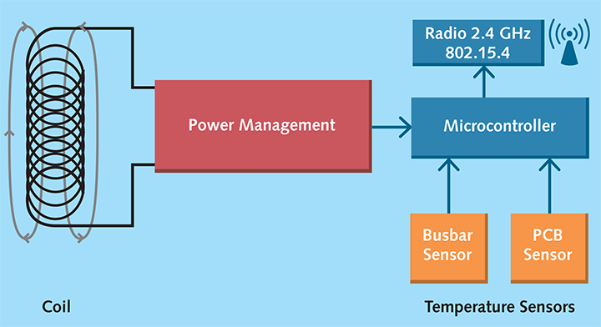
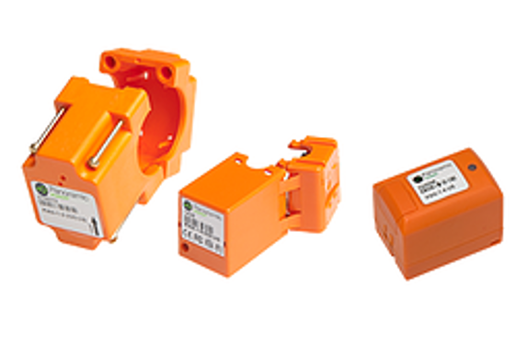

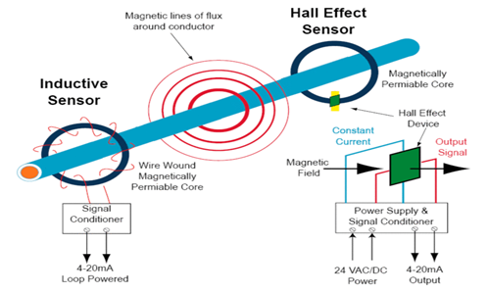
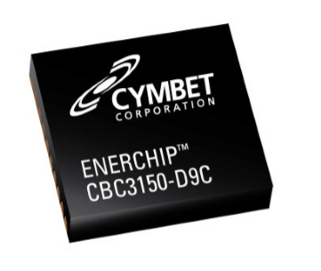
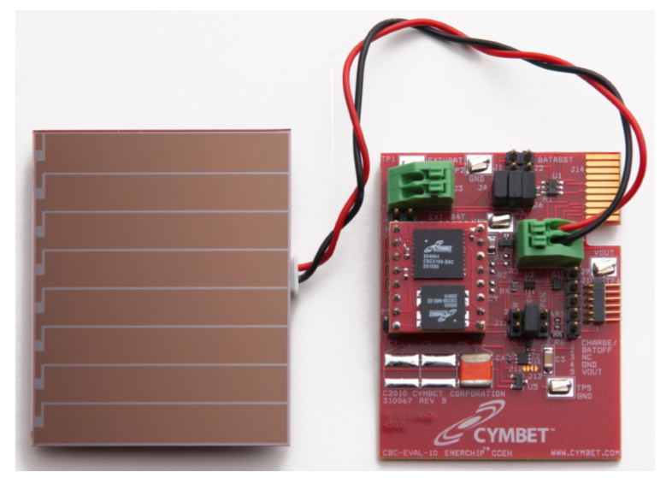
1. 1차 PoC용 자가 급전 전류센서 선행연구
제품 디자인
CT 출력값 설정 위한 코일 권선비 1:1,000 선정
Single CT 이용하여 스위칭 방식으로 충전 및 계측 수행
1차 PoC용 시제품 - RF 2.4GHz, Cable Connection
제품 양산 Concept
Coil 권선비 1:1000
< CT / WT 일체형 전류센서 (예) >
반도체Type
Battery

Slide 2
2. 1차 PoC용 자가 급전 전류센서 설계
블럭도
RF
Helical Antenna
MOSFET
Load SW
12Bit
AD Converter
CC2650
or
CC1310
전류 CT
센서
CT 전류
측정회로
MCU
Wake/Sleep
Energy
Harvesting
IC
리튬이온,
슈퍼캐패시터
DC-DC
Converter
외부 RTC
Flash
Memory
Power Supply

Slide 3
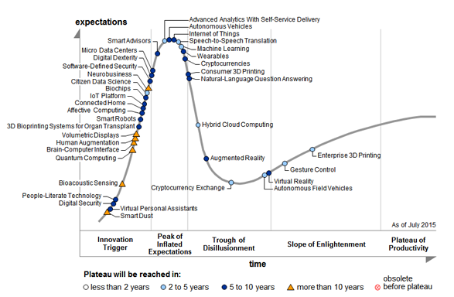

Slide 4
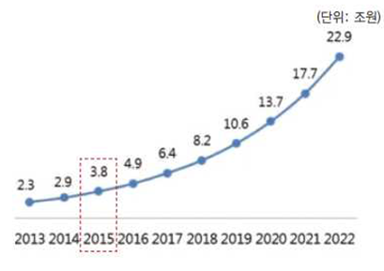
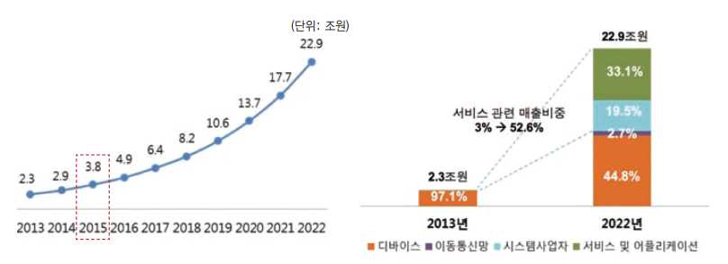

Slide 5
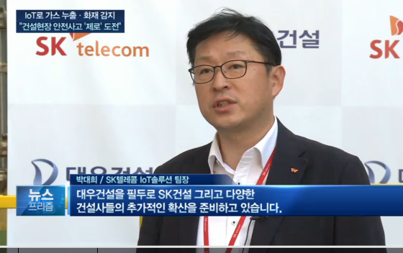
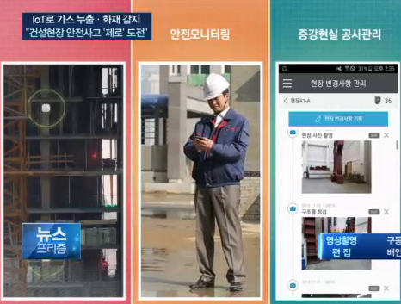
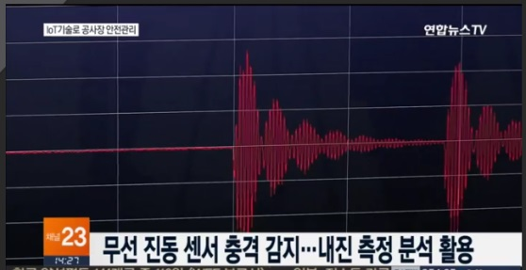

Slide 6
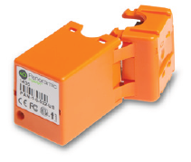
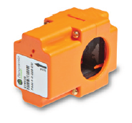
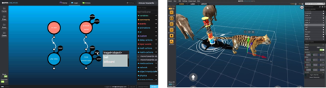
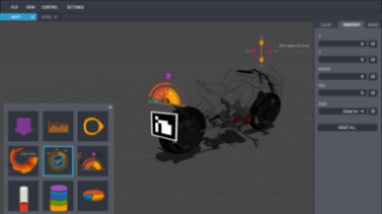

Slide 7
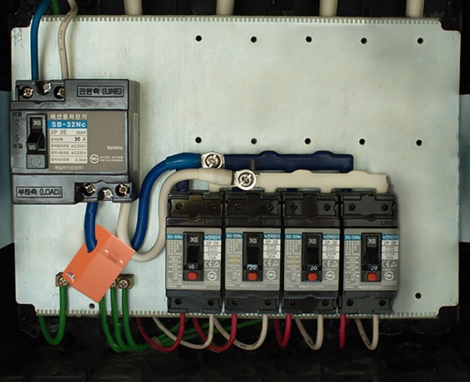
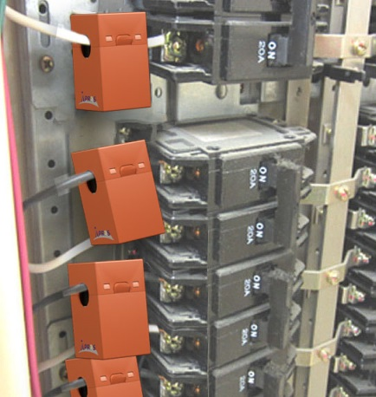
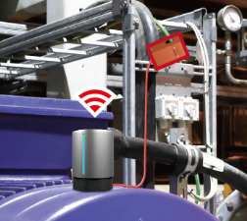

Slide 8
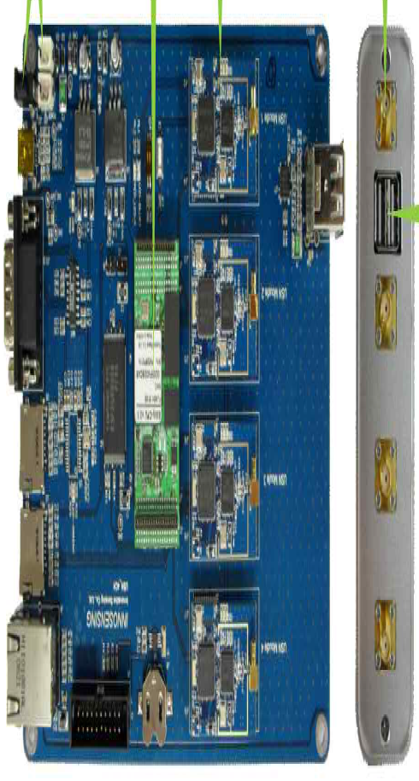
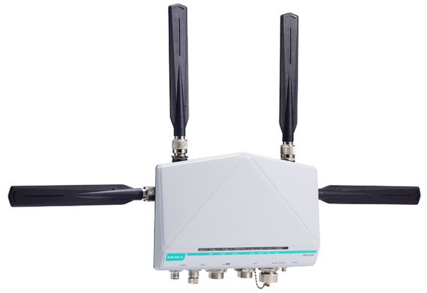
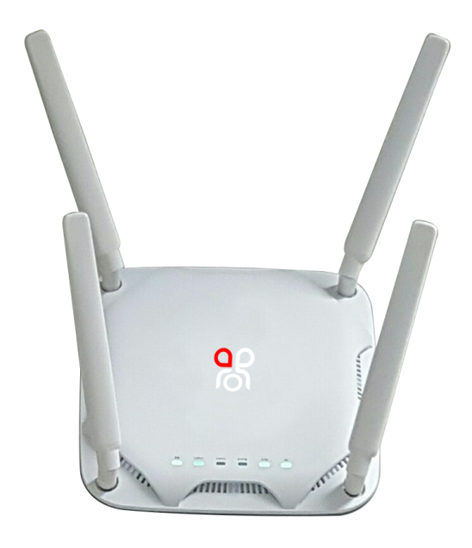

Slide 9


IIoT PdM
BDMS/EOMS
BEMS/FEMS
(Smart Home)
Smart Grid

Slide 10


2019년
2020년
2021년
2022년
125억
72억
30억
12억
제품화 실현
해외시장 진출
국내외 입지 확립
글로벌 수요처 확대
실증사업적 접근
내수시장 안정적 진입
내수시장 점유 확대
해외시장 진출(w/ neXus)
브랜드 인지도 향상
해외시장 점유율 확대
해외시장 자립도 향상
해외 거래처 다각화
선진시장 (미국,유럽 등) 자립
PPP 기반 시장 진입

